Slide 1

TEMA: Diseño de un bioproceso encaminado a la producción industrial de β-galactosidasa producida en Escherichia coli mediante el uso de programas bioinformáticos.
AUTOR: Paredes Sánchez Alexandra
Sangolquí, 25 de Marzo del 2021

Slide 2
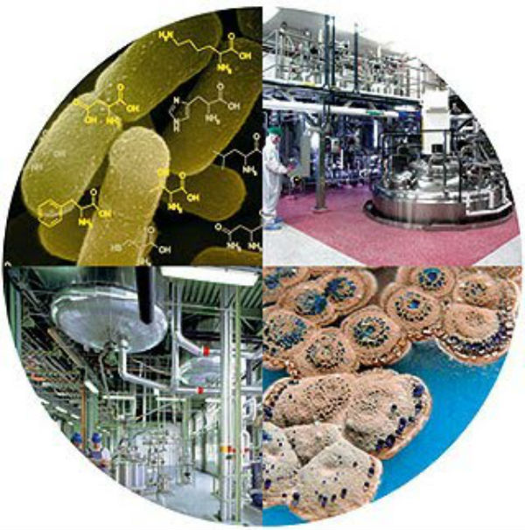

INTRODUCCIÓN
Uso de enzimas
Creciente uso de enzimas en los sectores industriales: alimentos, detergentes, textiles, fines terapéuticos y diagnóstico.
Se estima que 1/3 de industrias se basen en procesos Biotecnológicos, INDEUREC. SA
La producción de proteínas recombinantes biológicamente activas surge en la década de 1980.
Ecuador no tiene desarrollo en la producción de enzimas.
Tomado de: https://www.agroalimentando.com

Slide 3
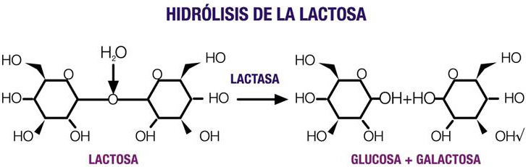
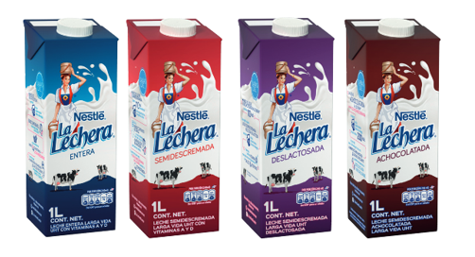
β -galactosidasa
Fuente
Fuentes Naturales, microorganismos, hongos, células animales y vegetales
Uso
Producción de prebióticos de leche galacto-oligosacáridos (GOS)
Hidrólisis de lactosa en leche y derivados como el suero de leche
Producción Mundial de β –galactosidasa, es de 5,75 millones de Tm / año.
Producción de la enzima se realiza en microorganismos seguros FDA, Kluyveromyces lactis
Cataliza la hidrólisis de la lactosa.
Suplemento digestivo.
Tomado de: Leksmono et al., (2018).
Uso de la enzima en Ecuador
En Ecuador empresas lácteas como Nestlé, Parmalat, Alpina, necesitan importar esta enzima para generar productos libres de lactosa.
Tomado de: https://www.nestle.com.ec/

Slide 4
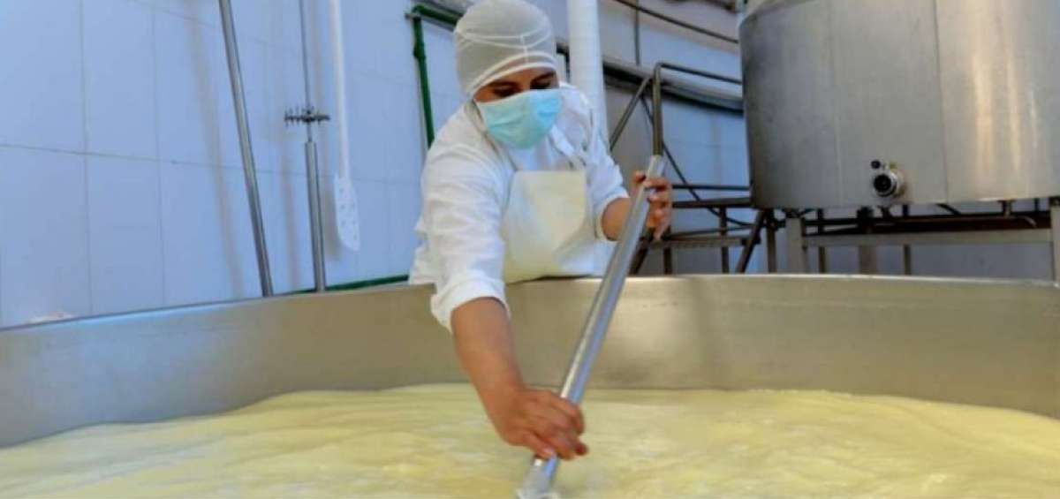
Suero de leche
Características
Gran problema de contaminación genera 3,5 kg de (DBO) y 6,8 kg (DQO)
Producción de enzimas: α-amilasa, cutinasa, enzima convertidora de angiotensina-I y β-galactosidasa.
Fermentación Etanol, GOS, ésteres de azúcar, enzimas y proteínas
Subproducto producción de quesos
Alta cantidad de nutrientes consta de 93% de agua, 5% de lactosa, 0,7 a 0,9% de proteína y 0,3 a 0,5% de grasa.
Los datos registrados por (AGSO), producción de 5.4 millones de litros de leche diarios
Ecuador, 1/3 producción de leche para la generar quesos.
Ecuador, 1/2 producción de leche para la generar quesos. Carácter informal
Tomado de: https://www.eltelegrafo.com.ec/

Slide 5
Producción de β -galactosidasa
Bioproceso a escala industrial
Elegir sistema de expresión
Organismo Hospedero
Vector de Expresión
Bioprocesos
Producción estimada
Escherichia coli BL21(DE3)
pET-28 a(+)
Costo de implementación
Procesos Upstream y Downstream.
Gen de Interés
Kluyveromyces lactis cepa VKM Y-1339 gen β-galactosidasa (Lac4), cds completos
Formación de Cuerpos de Inclusión
Proteínas parcialmente plegadas

Slide 6

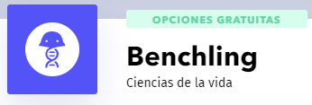
Programas bioinfomáticos
Tomado de: https://www.intelligen.com).
Tomado de: https://www.benchling.com/
Es un software gratuito
Permite la simulación y análisis de bioprocesos.
Predecir la respuesta esperada en los procesos industriales.
Análisis de costes, ambientales, energías renovables.
Es un software gratuito
Ingeniería genética, la biología molecular y la biología sintética
Permite diseñar experimentos de clonación, diseñar cebadores, predecir la expresión de proteínas.
Simular los resultados de la electroforesis en gel.

Slide 7
OBJETIVOS
OBJETIVO GENERAL:
Diseñar un bioproceso encaminado a la producción industrial de β-galactosidasa producida en Escherichia coli mediante el uso de softwares bioinformáticos.
OBJETIVOS ESPECÍFICOS:
Mediante el uso softwares bioinformáticos diseñar, realizar y comprobar in silico, las operaciones moleculares e ingenieriles necesarias para la obtención y producción de β-galactosidasa a partir de un clon de Escherichia coli BL21(DE3) recombinante.
Simular utilizando la versión libre del software SuperPro Designer, un bioproceso para la producción industrial de la enzima recombinante.
Realizar el análisis ambiental y económico de la implementación de este bioproceso utilizando el software bioinformático SuperPro Designer y datos de la literatura.

Slide 8
Metodología

Slide 9
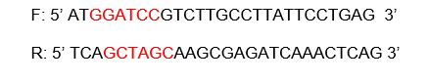
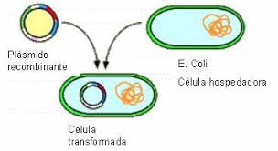
Sistema de expresión Escherichia coli BL21(DE3) recombinante
Tabla 1
Hitos de secuencia del vector pET-28a(+) .
Obtención de Secuencias
El gen β-galactosidasa (Lac4), de Kluyveromyces lactis cepa VKM Y-1339 (Número de accesión: MT469915.1). El vector pET-28 a (+) se obtuvo de una base de datos preexistente en el software.
PCR in silico
Los primers se diseñaron en el programa Benchling, Enzimas BamHI , NheI.
Transformación bacteriana mediante Choque térmico
0.5μL de células de la cepa de Escherichia coli BL21(DE3) se mezcló con 0.1 μg de plásmido pET-28 a(+) se incubó en hielo por 30 min, la posterior choque de calor en un baño maría a 42°C por 30 seg.
C.
Tomado de: (Galván,2020)
Autor: Paredes, A. (2021)

Slide 10
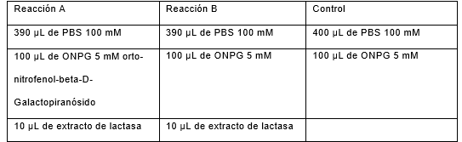
Sistema de expresión Escherichia coli BL21(DE3) recombinante
Evaluación de bacterias que producen β-galactosidasa,
1. marcador de resistencia.
2. Cribado azul-blanco de colonias bacterianas utilizando IPTG y X-Gal
Determinación de la actividad enzimática de β-galactosidasa
En un medio LB con kanamicina sobrevivirán únicamente las bacterias que incorporaron el vector
Se realizará mediante el operón lac, Donde el medio suplementado con X-gal e Isopropil-β-D-1-tiogalactopiranósido (IPTG) produce colonias azules o blancas.
Tabla 2
Descripción de los ensayos reacción A, B y control para determinar la actividad enzimática de β-galactosidasa.
Medir la absorbancia a 420 nm utilizando un espectrofotómetro con intervalos de 2,5,10,30 minutos
Autor: Paredes, A. (2021)
Notes:
MKL Mackonkey para e. coli y Pseudomonas aeruginosa
Manitol para stap. Aureus.
Las cepas aisladas presentaron reacción negativa para la prueba Oxidasa y Catalasa. No se evidencia formación de burbujas ni cambio de color. Los bacilos catalasa negativos, Gram-positivos y en forma de varilla fueron considerados presuntos microorganismos ácido lácticos. Se seleccionaron y almacenaron tres o cuatro colonias de cada cultura.

Slide 11
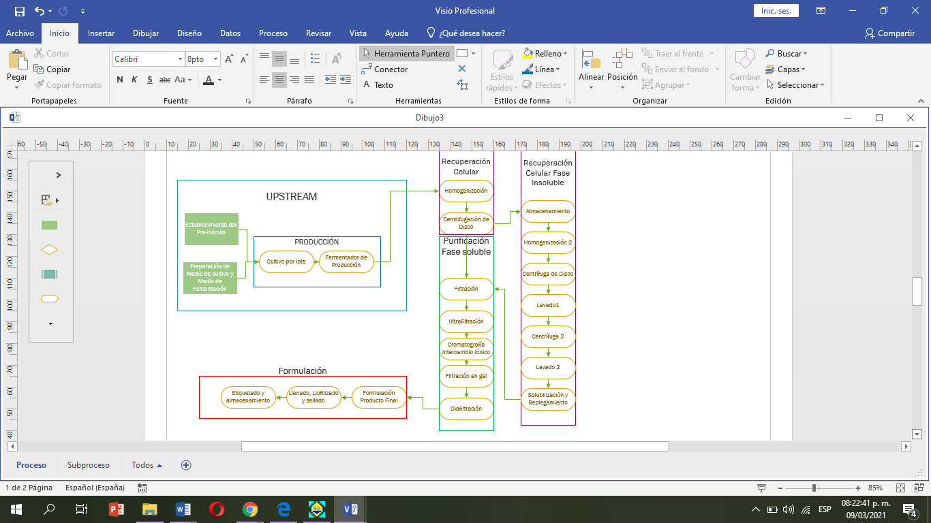
Evaluación técnico-económico de la producción de β-galactosidasa.
Figura 1
Diagrama de Flujo para la producción de β-Galactosidasa
Downstream
Autor: Paredes, A. (2021)

Slide 12
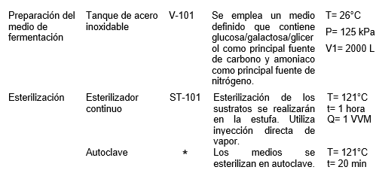
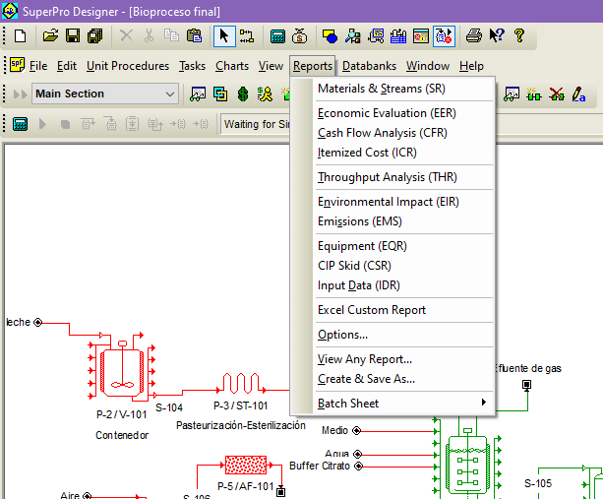
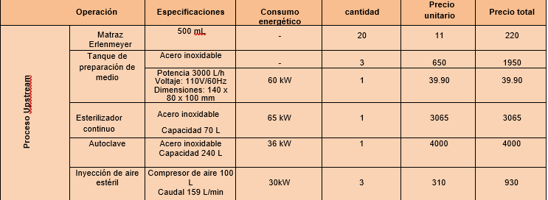
Evaluación técnico-económico de la producción de β-galactosidasa.
Tabla 3
Descripción del bioproceso para la producción de β-Galactosidasa.
Figura 2
Análisis en SuperPro Designer, evaluación de impacto ambiental, costo de implementación y producción
Tabla 4
Costos Fijos para la producción de β-Galactosidasa.

Slide 13
Resultados y Discusión

Slide 14
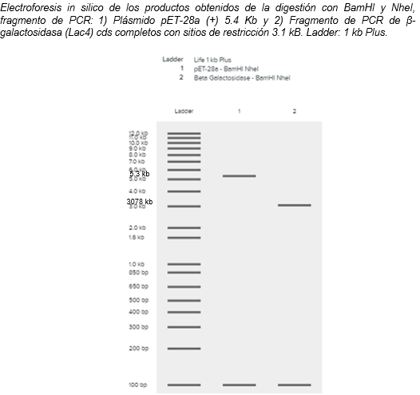
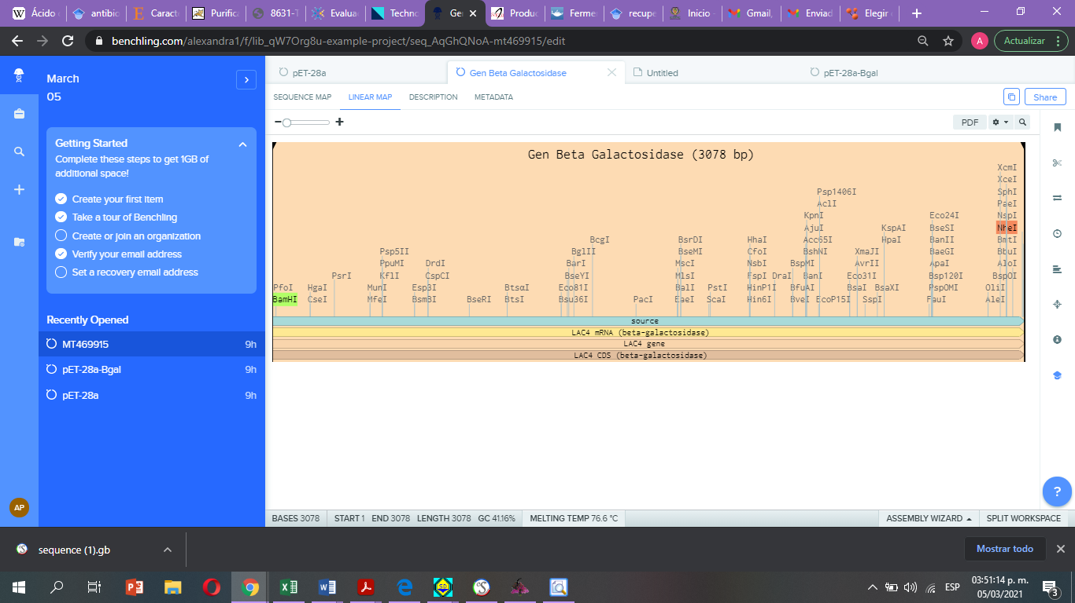
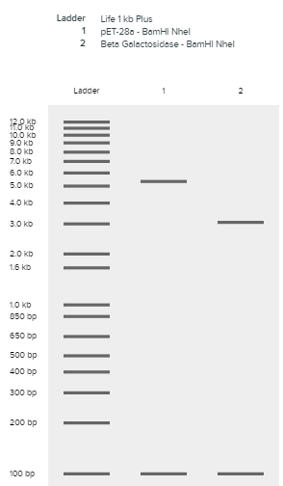
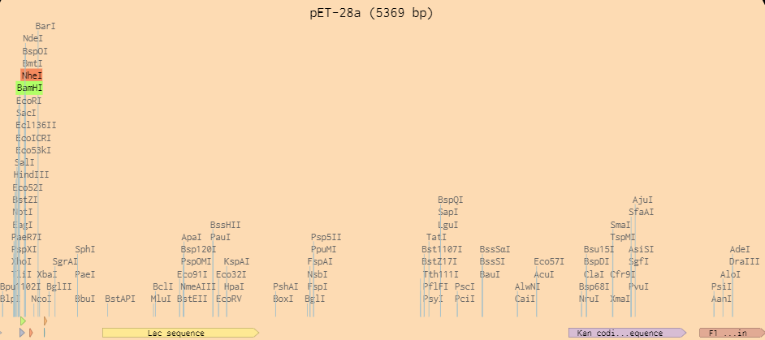
Clonación
Figura 4
Figura 3
a) Secuencia codificante para el gen de β-galactosidasa (Lac4), cds completos de Kluyveromyces lactis cepa VKM Y-1339 b) Secuencia del vector de expresión
A
B
Autor: Paredes, A. (2021)
Notes:
La conservación de las propiedades organolépticas está asociada a la presencia de Coliformes totales (Pazmiño, 2013). Aun cuando no se logró identificar la presencia de coliformes la chicha cumple con las características propias de este tipo de bebidas.
Asi como lo reporta Rojas, B. (2013) donde describe esta bebida de color pardo oscuro o un color similar, con un aroma propio característico de la bebida, inconfundible y de sabor agridulce; sensación ligera de gas producto de la fermentación. La fermentación se presenta de forma tumultuosa del mosto, tornándose turbio y espumoso por el CO2 que sumado a la presencia del etanol se le denomina flavor que influye en el aroma y el sabor (Rojas, 2013).
AISLAMIENTO
Según Rivera, L. (2014) reporta una concentraciones elevadas en la etapa fermentativa y final. En el caso de las levaduras se reporta una diferencia de 0.5 Log UFC/mL entre la etapa incial y fermentativa. La etapa inicial en donde existe variedad de azucares se producen mayor número de levaduras (Ajay & Sanjay, 2008).
En la etapa inicial y fermentativa la población de levaduras es elevada por la baja concentración de alcohol y ácidos orgánicos (Rivera, 2014). Los recuentros microbianos de levaduras en la etapa inicial son superiores a los de la etapa fermentativa. Según Verapinto (2009) la escasa presencia de este tipo de microorganismos se debe a un grado alcohólico alto, ya que a partir de los 13°GL se convierte en una sustancia tóxica inhibitoria de crecimiento.
La presencia de sedimentación, indica que hubo precipitación de los sólidos insolubles: gomas, proteínas, levaduras, cuando la fermentación ha terminado (Ara Rojas et al., 2017; Fula, 2010).

Slide 15
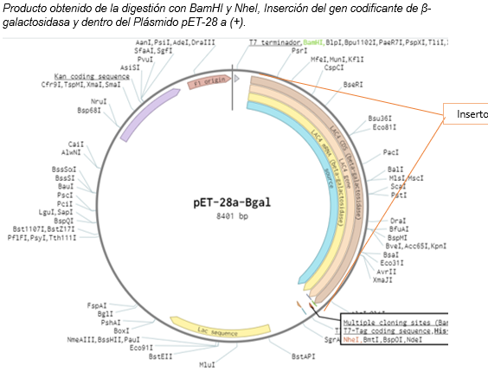
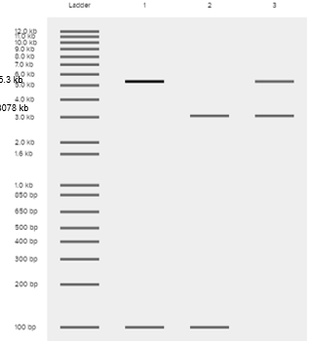
Molécula Híbrida
Figura 6
Electroforesis in silico de los productos obtenidos de la digestión con BamHI y NheI, Fragmento de PCR : 1) fragmento del Plásmido pET-28 a (+) 5.3 kB, 2) fragmento de β-galactosidasa 3.1 kB 3) Fragmento de pET-28 a (+)- BgaL Fragmentos de 5.3 Kb y 3.1 KB, Ladder: 3 kb Plus.
Figura 5
Autor: Paredes, A. (2021)

Slide 16
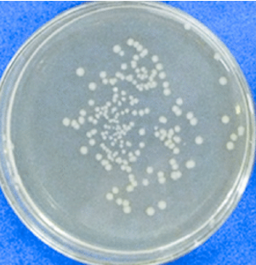
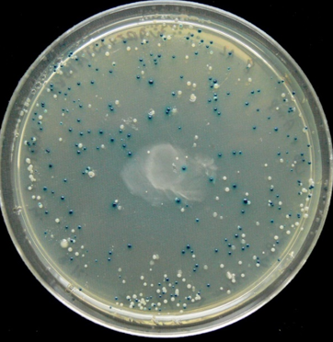
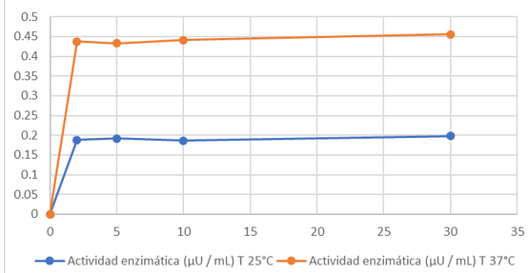
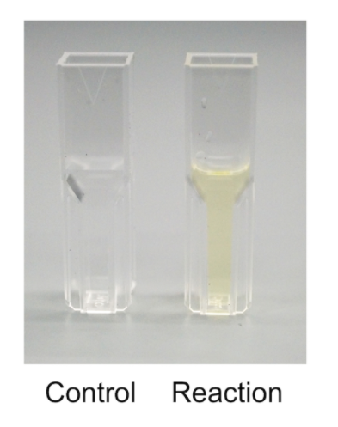
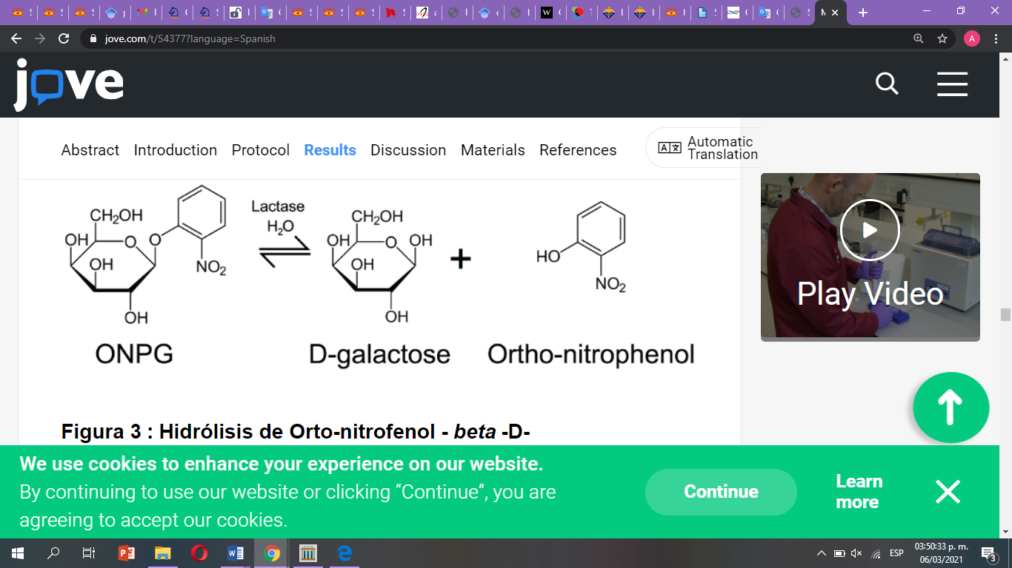
Determinación de clones recombinantes y Actividad enzimática
(Xu et al., 2016).
Figura 8
a) Valores de la actividad de la β-galactosidasa ácida después de diferentes tiempos de incubación a 25 y 37 ° C. b) hidrólisis de orto-nitrofenol-beta-D-galactopiranósido ONPG
B
A
A
0.4552 (U / mL)
0.1984 (U / mL)
Plasencia (2019)
de 0.461 (U /mL) a 37°C y a 0.1 (U /mL) a 25°.
Figura 7
a) Prueba de gen de resistencia a Kanamicina, colonias amarillentas son característica Escherichia coli. b) Cribado azul-blanco de colonias bacterianas utilizando IPTG y X-Gal; colonias blancas indican los clones recombinantes.
B
(Murphy, Ryan, & Walsh, 2020).
Autor: Paredes, A. (2021)
Notes:
(Pazmiño et al., 2014) define menciona que los grados de alcohol dependen del tiempo de fermentación. El intervalo del grado alcohólico obtenidos en esta investigación es de 0° a 10° porcentaje similar a lo reportado por Liguori en el (2015) donde menciona que el contenido de alcohol es del 2 al 12% con tendencia a aumentar dejando reposar la bebida durante algunas semanas o a su vez por la adición de fuentes de azúcar (Rivera, 2014). Estas consideración se basan en la elaboración de la cerveza ya que se considera bebidas de bajas concentraciones de alcohol por la similitud en el proceso de obtención y elaboración (Guamán, 2013).
Según la norma NTE-INEN 2262:2003, para la cerveza, determina un intervalo de 2 a 5 grados de alcohol.
Los valores para el grado alcohólico de la chicha tienen relación con la concentración de azúcares del maíz y la cantidad de azúcares del mosto que serán el sustrato para la fermentación (Granadillo & Rodríguez, 2014)
M₂ presenta menor cantidad de sólidos solubles en la bebida en relación de M_{1.} Según Rivera, L. (2014) los grados Brix pueden estar en un rango de 4 a 12.
Aun cuando este porcentaje varía de una muestra a otra no superan la unidad. A menor cantidad de sólidos solubles en la bebida existe mayor fermentación (Monar et al., 2014).
Los valores de pH para ambas muestras fluctúan entre 3 y 4, acidez 0.4% (ácido láctico). Barbosa, et al. (2018) reporta valores de pH semejantes a esta investigación cuando analizaba chicha de jora, de yuca y morocho; acorde con lo descrito por los autores el pH de la chicha de jora se encontraba entre 2,62 y 4,14. Semejante a lo descrito por Huaman (2011) donde detalla la disminución de pH de 6.5 a 3.57 en su investigación.
Los valores de pH de un proceso de fermentación son importantes por su efecto sobre la levadura, el color, sabor y turbidez de la chicha de maíz (Ara Rojas et al., 2017; Rojas, 2013). A niveles bajos de pH la actividad de las levaduras disminuye

Slide 17
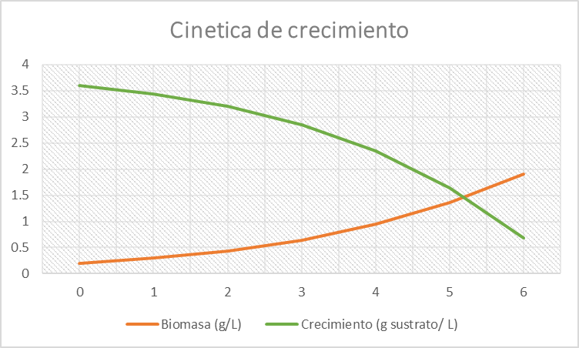
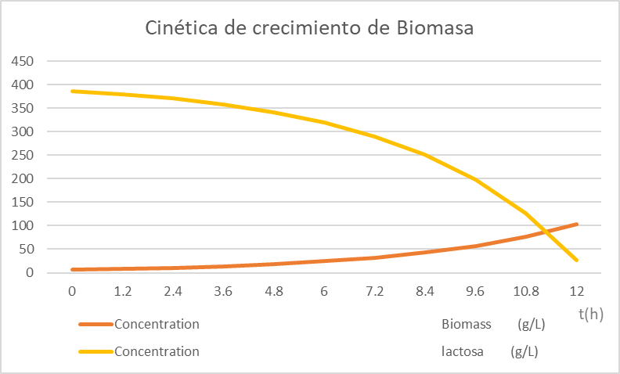
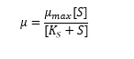
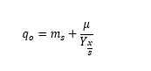
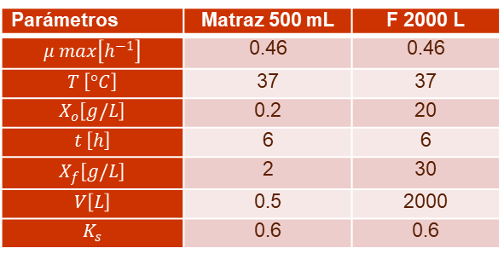
Crecimiento Biomasa Medio de Cultivo
Figura 9
a) Cinética de crecimiento de Biomasa en fermentador matraz 500 mL b) Cinética de crecimiento de Biomasa en fermentador principal Fermentador 2000 L.
Tabla 5
Parámetros cinéticos de las etapas de propagación de Escherichia coli..
A
Latencia- 1.5 horas
fase exponencial -3 horas
Proceso de fermentación -7 horas
1.8 g/L
(Carvajal & Rodríguez, 2017.
Parámetros | Matraz 500 mL | F 2000 L
$$μ max\left[h^{−1}\right]$$ | 0.46 | 0.46
$$T \left[°C\right]$$ | 37 | 37
$$X_{o}\left[g/L\right]$$ | 0.2 | 20
$$t \left[h\right]$$ | 6 | 6
$$X_{f}\left[g/L\right]$$ | 2 | 30
$$V\left[L\right]$$ | 0.5 | 2000
$$K_{s}$$ | 0.6 | 0.6
Comportamiento del crecimiento celular en estas etapas, Selecciona inóculos viables.
B
Ecuación de Monod
(1)
Aborthey- Williamson
(2)
Sustrato
Autor: Paredes, A. (2021)

Slide 18
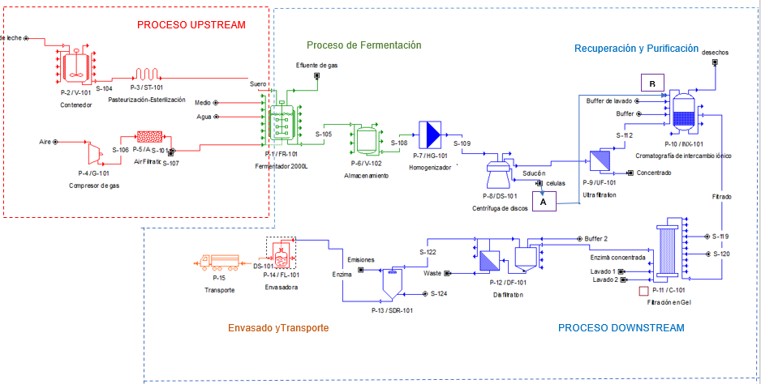
Diagrama de flujo del Bioproceso para la producción de β-galactosidasa
Eficiencia 80%
Q Sepharose
IPTG
Kanamicina
TrisHCl
Recuperación 80% enzima
T=37°C-25°C
pH=7.2
OD=20%
0.22 um
Concentrar enzima
177.137 kg/batch
Citrato
Sephadex S-200
5-250 KDa
Acrecentar filtración de solutos permeables
350 kg/batch
Autor: Paredes, A. (2021)

Slide 19
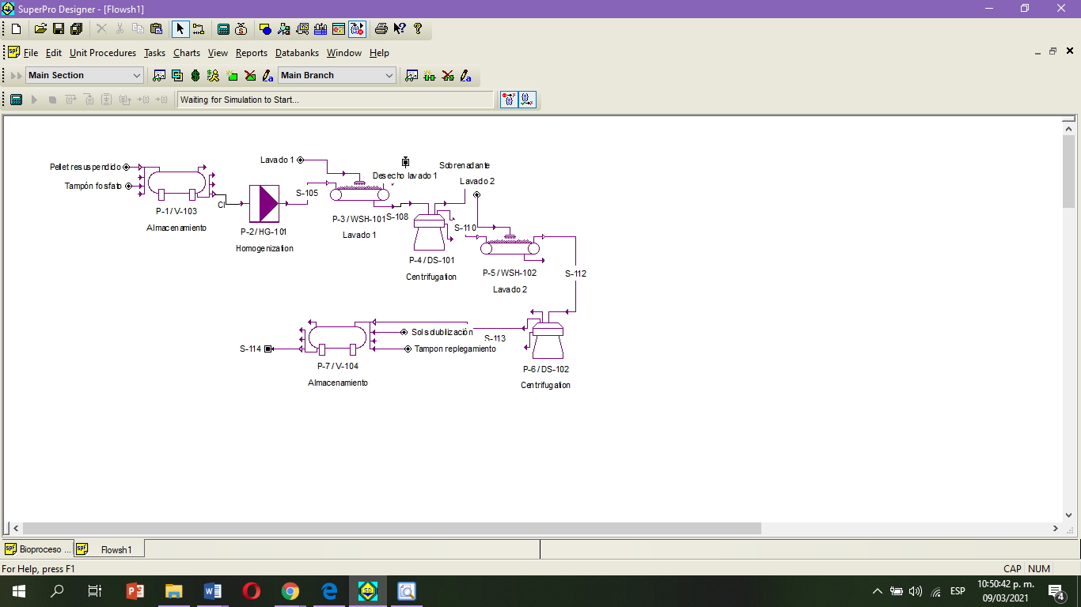
Recuperación y Purificación de Cuerpos de Inclusión
A
(0.5% Triton-X100, Tris-HCl, 100 mM NaCl)
(Buffer fosfato 0.05mM, 0.05 M y pH=6.8)
con DNAsas
(0.05 M, pH=6.8, con NaCl 500 mM)
40 kg/batch
(0.1 M sulfato de sodio, urea 8 M, ditiotreil (DDT) 10mM, Tis 50mM, pH=9),
B
40 kg/batch
(Martarello et al., 2019)
Aspergillus niger
Solubilización y Replegamiento
(Urea 3M, glicerol al 15%, NaCl 300mM, Tris 50mM, glicina 20mM, fosfato de sodio 75mM, cisteína 4mM, glutatión 5mM, ph=8,2)

Slide 20
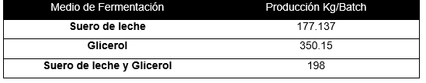
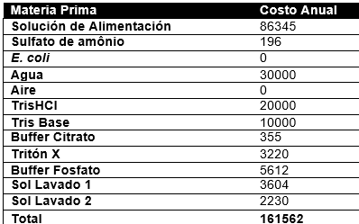
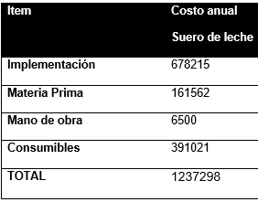
Evaluación técnico-económico
Tabla 6
Producción de β-galactosidasa con respecto al sustrato (SuperPro Designer).
Tabla 7
Resumen del Costo de materias primas para la producción de β-galactosidasa recombinante (SuperPro Designer).
Carvajal & Rodríguez (2017) 150 Kg/Batch en suero y E. coli
Tabla 8
Estimación de costos de operación utilizando suero de leche (SuperPro Designer).
Autor: Paredes, A. (2021)
Notes:
Estas colonias mostraron ser Gram positivas, no esporuladas, anaerobias facultativas, oxidasa y catalasa negativa. Este resultado concuerda con lo descrito por Rivera, L. (2014) donde menciona que las bacterias ácido lácticas aisladas fueron bacilos Gram positivos. En el caso de Trávez, J. (2014) realizó también la identificación de endosporas y las define como bacilos Gram positivos.
Según MacFaddin en el 2003 los anaerobios estrictos además de no tolerar la presencia de oxígeno, tienen ausencia del sistema de citocromo oxidasa
El sistema citocromo oxidasa utiliza el oxígeno como aceptor final del hidrogeno produciendo peróxido de hidrogeno y por medio de la catalasa elimina el peróxido de hidrogeno acumulado, que es toxico para los microorganismos (MacFaddin, 2003).

Slide 21
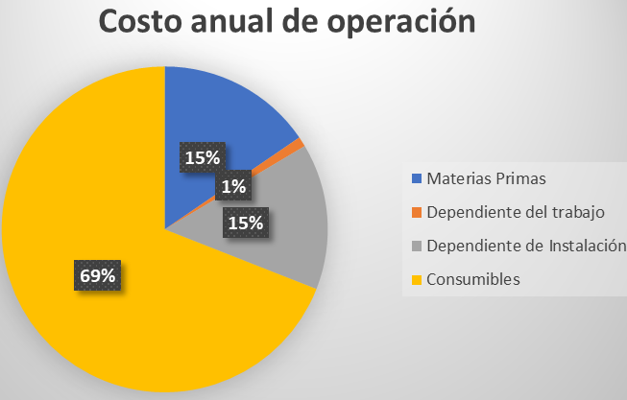
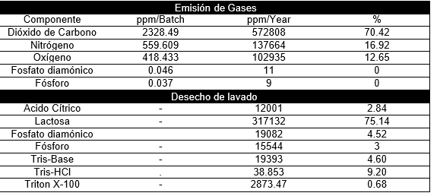
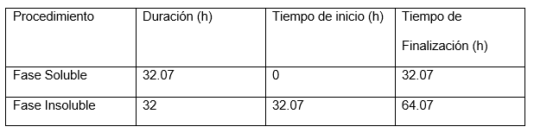
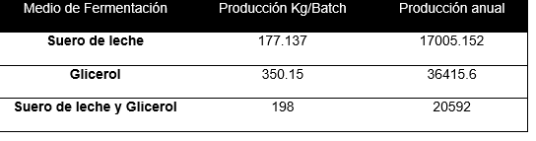
Evaluación técnico-económico
Tabla 9
Principales compuestos de desecho emitidos en la producción de β-galactosidasa (SuperPro Designer).
Figura 10
Composición de costos dependientes para la producción de β-galactosidasa recombinante.
(Espín & Ballesteros, 2021)
(Ngatia et al., 2019)
(Hernández, 2019).
Tabla 10
Tiempo estimado para la producción de β-galactosidasa por batch (SuperPro Designer).
Tabla 11
Tiempo estimado para la producción de β-galactosidasa por batch (SuperPro Designer).
Autor: Paredes, A. (2021)
Notes:
Estas colonias mostraron ser Gram positivas, no esporuladas, anaerobias facultativas, oxidasa y catalasa negativa. Este resultado concuerda con lo descrito por Rivera, L. (2014) donde menciona que las bacterias ácido lácticas aisladas fueron bacilos Gram positivos. En el caso de Trávez, J. (2014) realizó también la identificación de endosporas y las define como bacilos Gram positivos.
Según MacFaddin en el 2003 los anaerobios estrictos además de no tolerar la presencia de oxígeno, tienen ausencia del sistema de citocromo oxidasa
El sistema citocromo oxidasa utiliza el oxígeno como aceptor final del hidrogeno produciendo peróxido de hidrogeno y por medio de la catalasa elimina el peróxido de hidrogeno acumulado, que es toxico para los microorganismos (MacFaddin, 2003).

Slide 22
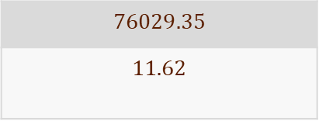
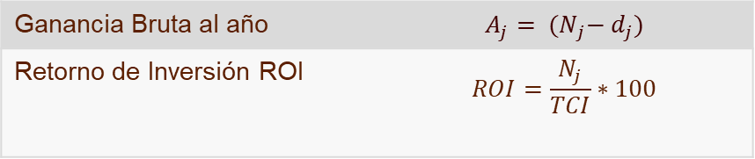
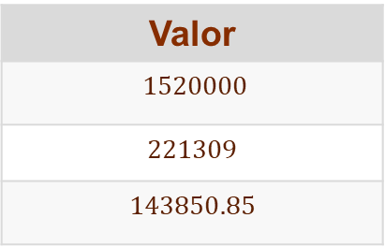

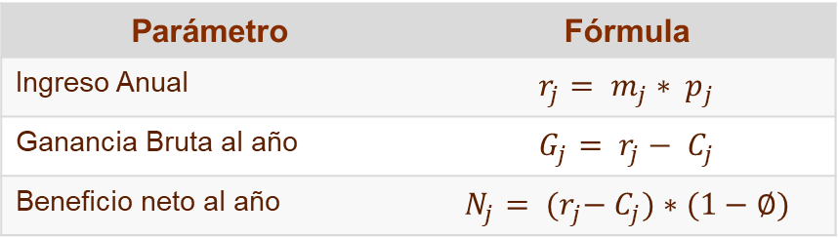
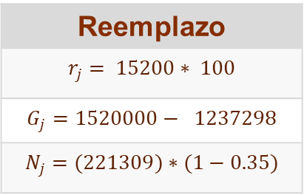
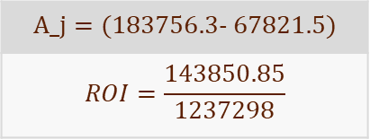
Rentabilidad del Proyecto
Tabla 13
Proyección de β-galactosidasa consumidas en los últimos 5 años, Proyección de la Demanda.
Para el análisis de la oferta y demanda se considera que la oferta es 3 puntos menor que la demanda y crece anualmente en un 3.8%, en los últimos 5 años.
Año | Consumo en Kilogramo
2016 | 12000
2017 | 12600
2018 | 13230
2019 | 13891.5
2020 | 14586.075
Año | Consumo
2021 | 15200.61
2022 | 15846.975
2023 | 16493.34
2024 | 17139.705
2025 | 17786.07
Tabla 14
Resumen del análisis de Rentabilidad del Proyecto.
Parámetro | Fórmula
Ingreso Anual | $$r_{j}= m_{j}∗ p_{j}$$
Ganancia Bruta al año | $$G_{j}= r_{j}− C_{j}$$
Beneficio neto al año | $$N_{j}= {(r}_{j}− C_{j})∗(1−∅)$$
Reemplazo
$$r_{j}= 15200∗ 100$$
$$G_{j}=1520000− 1237298$$
$$N_{j}=(221309)∗(1−0.35)$$
Valor
$$1520000$$
$$221309$$
$$143850.85$$
Ganancia Bruta al año | $$A_{j}= {(N}_{j}− d_{j})$$
Retorno de Inversión ROI | $$ROI=\frac{N_{j}}{TCI}∗100$$
$$A_j=(183756.3− 67821.5)$$
$$ROI=\frac{143850.85}{1237298}$$
$$76029.35$$
$$11.62$$
Carvajal & Rodríguez (2017)
Periodo de recuperación PBP | $$PBP=\frac{100}{ROI}$$
$PBP=\frac{100}{ROI}$
8.60
Autor: Paredes, A. (2021)

Slide 23
CONCLUSIONES
A partir de un clon de Escherichia coli BL21(DE3) recombinante que posee el gen codificante para β-galactosidasa, se logra expresar la enzima in sílico, utilizando el software bioinformático Benchling y primers diseñados para las enzimas de restricción BamHI y NheI.
Para la producción industrial de β-galactosidasa recombinante, se diseñó un bioproceso con operaciones upstream y downstream mediante el uso del software bioinformático SuperPro Designer obteniéndose una producción de 177.17 Kg de enzima/Batch utilizando suero de leche como fuente de carbono.
El análisis ambiental y económico de la implementación de este bioproceso se considera con bajo impacto en las emisiones de gases, mientras que el nitrógeno eliminado en conjunto con por los buffers de lavado de las columnas de cromatografía pueden ocasionar problemas ambientales de eutrofización.

Slide 24
CONCLUSIONES
La producción de β-galactosidasa utilizando residuos agroindustriales como el suero de leche es un proceso viable para la obtención de enzima, debido a su bajo costo.
Al reemplazar IPTG como inductor que es un reactivo costoso y tóxico para las células con la lactosa presente en el suero de leche disminuye los costos de producción ya que además de ser la principal fuente de carbono, induce la expresión de enzimas recombinantes más lenta y menos estresante para las células.
Este tipo de bioprocesos en países en vías de desarrollo es considerado de gran valor económico debido a los bajos costos de materia prima con respecto al costo de importación, además de la generación de nuevas fuentes de trabajo.

Slide 25
RECOMENDACIONES
Se recomienda realizar el análisis técnico-económico de la implementación de una planta de tratamiento de agua residuales interna que permita reducir las cantidades de DBO y DQO proveniente del suero de leche y del desecho de los buffers antes de ser desechados al medio ambiente.
Reemplazar el inductor IPTG que puede ser tóxico para las bacterias, con la lactosa del suero de leche, reduciendo los costos de materia prima.
Un reemplazo de los procesos downstream que permitan un mayor rendimiento en la producción de β-galactosidasa, incorporando un proceso de recuperación más eficiente, y reemplazar las columnas de cromatografía que permitan reducir los costos de purificación de la enzima.

